Slide 1
Lipidy
Ing. Simona Dominiková
29.11.2018

Slide 2
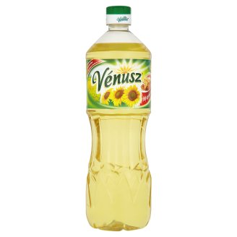
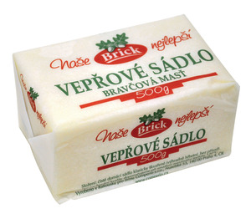
Lipidy
Estery glycerolu a vyšších mastných kyselin
Přírodní látky

Slide 3
Esterifikace – vznik lipidů
Reakce alkoholu a karboxylové kyseliny za vzniku esteru a vody

Slide 4
Esterifikace

Slide 5
Vlastnosti lipidů
Rozpustné v organických rozpouštědlech
„ podobné v podobném rozpouštěj „
Energeticky bohaté
Mají termoregulační funkci

Slide 6
Funkce lipidů v organismu
Zásobní látky ( podkožní tuková tkáň, olejnatá semena)
Ochranná – obalují orgány, ochrana před chladem a poškozením
Stavební látky – součástí biomembrán, podílí se na přenosu nervových vzruchů
Izolují proti vodě

Slide 7
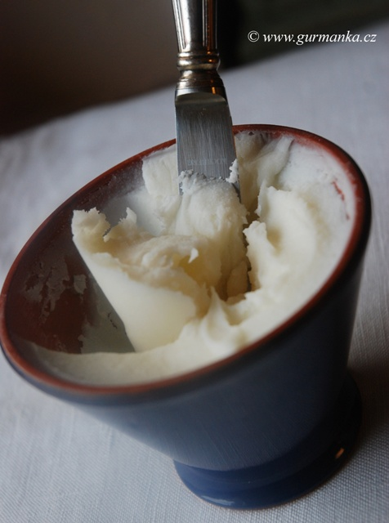
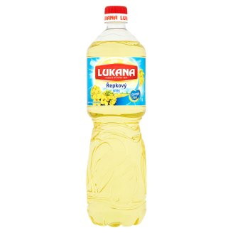
Dělení lipidů
Pevné (tuky)
Převážně nasycené MK
Kapalné (oleje)
Převážně nenasycené MK

Slide 8
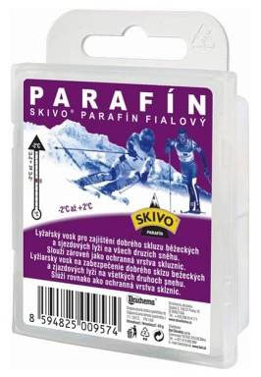
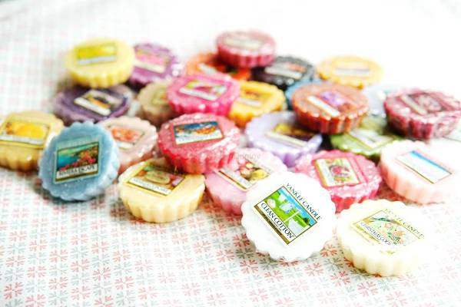
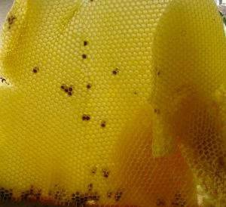
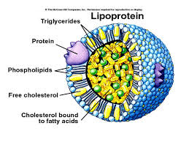
Dělení lipidů
Jednoduché - triacylglyceroly, vosky
Složené – fosfolipidy, glykolipidy, lipoproteiny

Slide 9
Dělení lipidů
Rostlinné – olej lněný, slunečnicový, olivový, řepkový
Zisk: lisováním a extrakcí
Produkt: potraviny, parfémy, bionafta
Živočišnné – sádlo, máslo, lůj, rybí tuk
Zisk: vyškvařováním
Zdroj vitaminu A, D

Slide 10
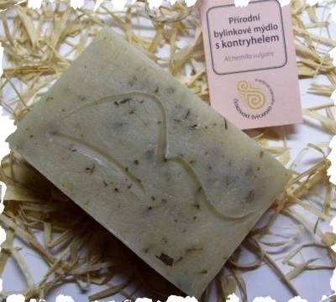
Zmýdelnění
Rozštěpení lipidů na glycerol a MK
Vznik mýdla

Slide 11
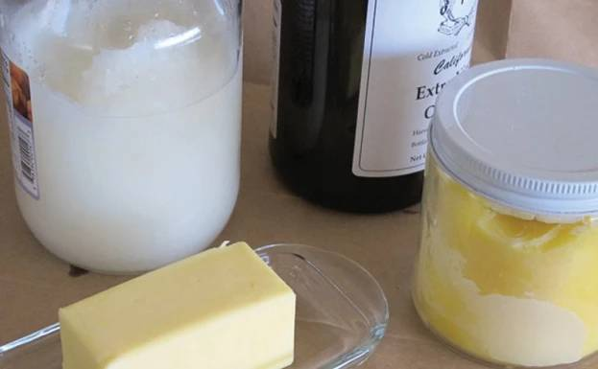
Žluknutí
Působením tepla, světla a vzdušného kyslíku a mikroorganismů se glyceridy rozkládají
Vznikají páchnoucí aldehydy a nižší kyseliny např. k. máselná

Slide 12
Děkuji za pozornost!
Otázky?

Slide 13
Zdroje:
https://www.google.cz/search?hl=cs&tbm=isch&source=hp&biw=1366&bih=653&ei=MBANXJL9CYmtsAHGpojwBQ&q=olej&oq=olej&gs_l=img.3..0l10.1010.1532..1757...0.0..0.82.302.4......0....1..gws-wiz-img.....0.tSnRpNKF8eU#imgrc=ydBuZ1ea1pgntM:
https://www.google.cz/search?hl=cs&biw=1366&bih=653&tbm=isch&sa=1&ei=MhANXJzlG4qWsAGVp6iYAw&q=s%C3%A1dlo&oq=s%C3%A1dlo&gs_l=img.3..0l10.61021.62813..63046...0.0..0.91.635.8......0....1..gws-wiz-img.....0..0i67.ebIdtIHeHLI
http://www.studiumbiochemie.cz/prirodni_latky_lipidy.html
Vlastní zápisky z vysoké školy

